Slide 1
Изучение мотивации педагогов по формированию инженерного мышления, ожидания родителей в сфере технических профессий и отношения детей к технике
Результаты анкетирования
2016
Василькова Юлия Федоровна, методист

Slide 2
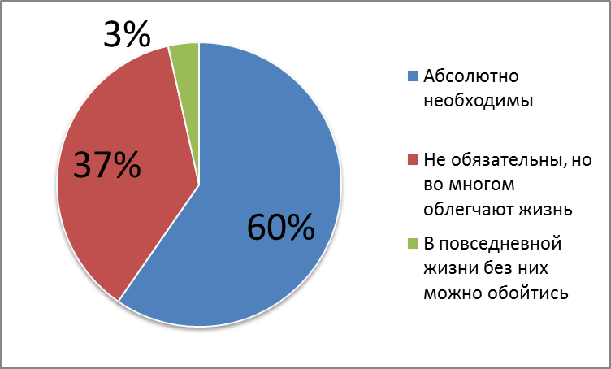
Анкетирование родителей
Как вы считаете, насколько необходимы каждому человеку в повседневной жизни технические знания?

Slide 3
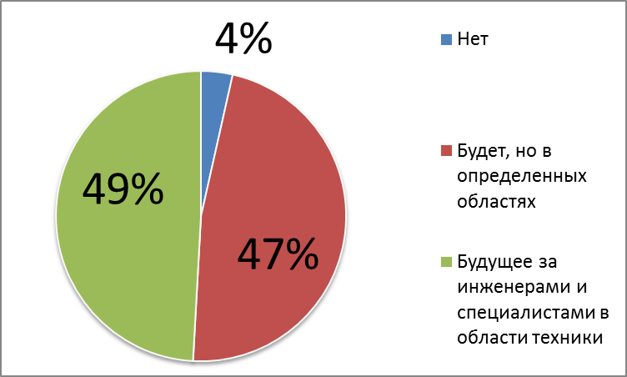
Анкетирование родителей
Как вы считаете, будет ли расти престиж инженерных профессий?

Slide 4
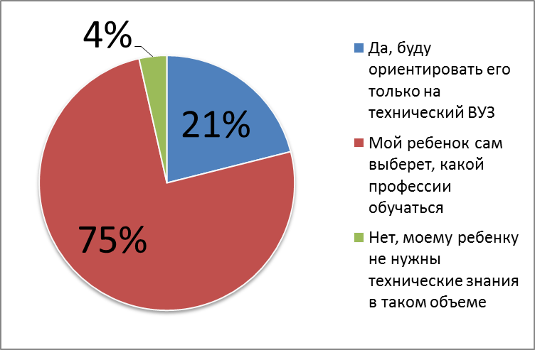
Анкетирование родителей
Хотели бы Вы, чтобы ваш ребенок продолжил образование в учреждении среднего или высшего профессионального образования технической, инженерной направленности?

Slide 5
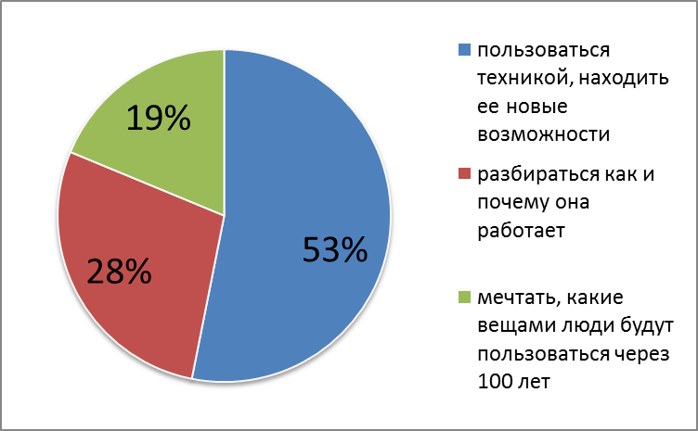
Анкетирование Детей
Что нравится тебе больше всего:
Пользователи
Техподдержка
Изобретатели

Slide 6
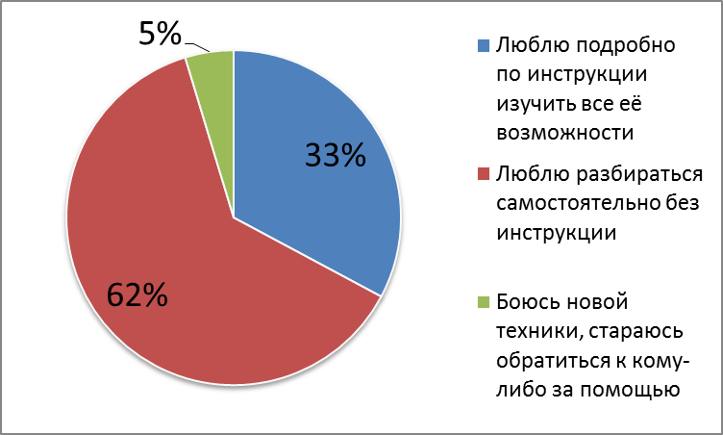
Анкетирование детей
Любишь ли ты разбираться с новой техникой ?

Slide 7
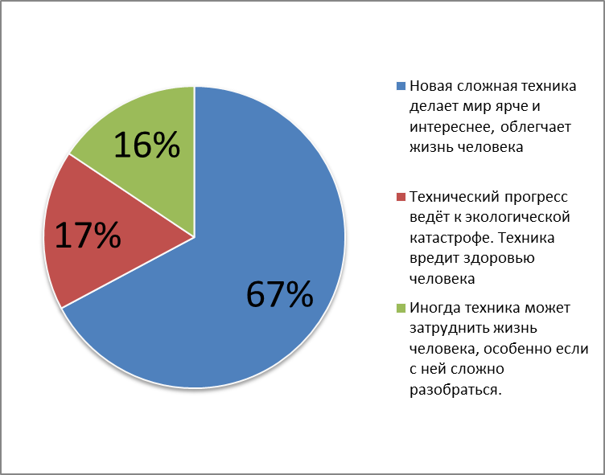
Анкетирование детей
Отметь, с какими утверждениями ты согласен:

Slide 8
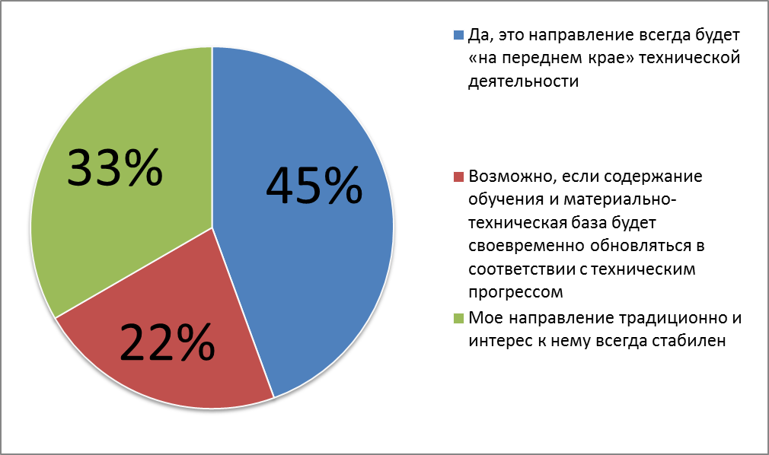
Анкетирование педагогов
Считаете ли Вы перспективным то направление технической деятельности, которым занимаетесь с детьми?
78%

Slide 9
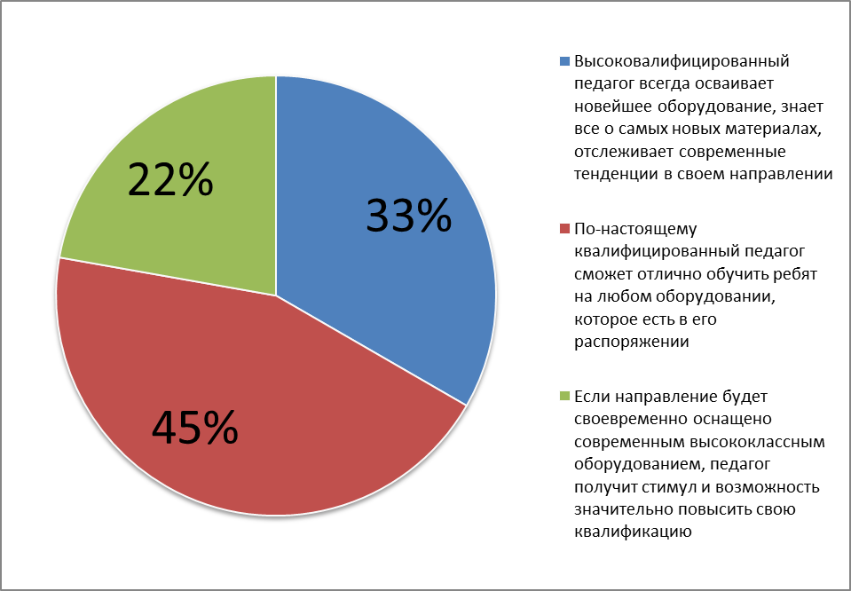
Анкетирование педагогов
Как, по-Вашему, связан уровень материально-технического оснащения направления ДТТ и квалификации педагога?

Slide 10
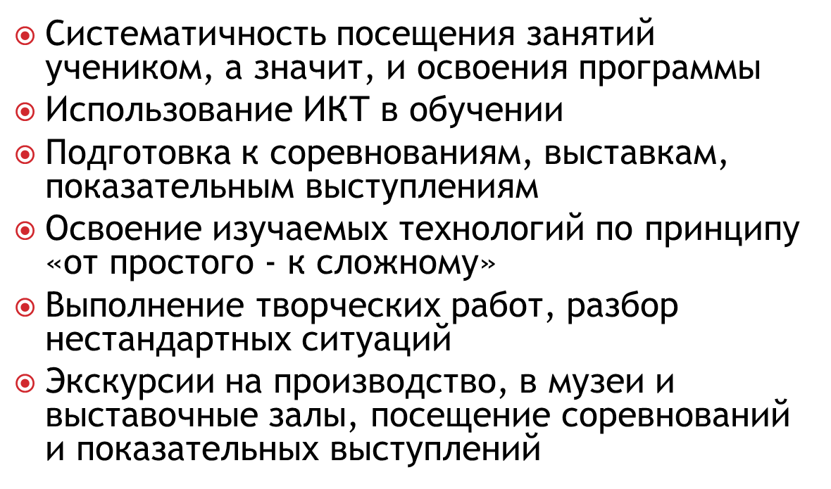
Анкетирование педагогов
Как Вы считаете, что наиболее способствует развитию инженерного мышления?

Slide 11
Анкетирование педагогов
Как Вы считаете, что наиболее способствует развитию инженерного мышления?
1. Систематичность посещения занятий учеником, а значит, и освоения программы
2. Освоение изучаемых технологий по принципу «от простого - к сложному»
3. Использование ИКТ в обучении
4. Выполнение творческих работ, разбор нестандартных ситуаций
5. Подготовка к соревнованиям, выставкам, показательным выступлениям
6. Экскурсии на производство, в музеи и выставочные залы, посещение соревнований и показательных выступлений

Slide 12
Спасибо за участие в анкетировании!..

